Slide 1
Министерство труда, занятости и социальной защиты РТ
Министерство экономики РТ
Центр инноваций социальной сферы РТ
Казанский федеральный университет
ПРОЕКТ ОБРАЗОВАТЕЛЬНОЙ ПРОГРАММЫ ДЛЯ СО НКО
«СОЦИАЛЬНОЕ ПРОЕКТИРОВАНИЕ И УПРАВЛЕНИЕ СОЦИАЛЬНЫМИ ПРОЕКТАМИ»
реализация «Дорожной карты»
доступа СО НКО к бюджетным средствам,
направляемым на оказание социальных услуг

Slide 2
ИНСТИТУТ СОЦИАЛЬНО-ФИЛОСОФСКИХ НАУК И МАССОВЫХ КОММУНИКАЦИЙ
ПАСПОРТ ПРОГРАММЫ
Цель обучения: разработать и приступить к реализации «Дорожной карты» доступа СО НКО к бюджетным средствам, направляемым на оказание социальных услуг, и бизнес-стратегии привлечения заемных внебюджетных средств
Результат обучения: вхождение СО НКО в Реестр поставщиков социальных услуг
Категория обучающихся: представители СО НКО с высшем образованием
Учебная группа: 20-25 человек
Форма обучения: очно-заочная
Срок обучения: 260 часов
Источник финансирования: Государственная подпрограмма
«Поддержка СО НКО в РТ» (Министерство экономики РТ)

Slide 3
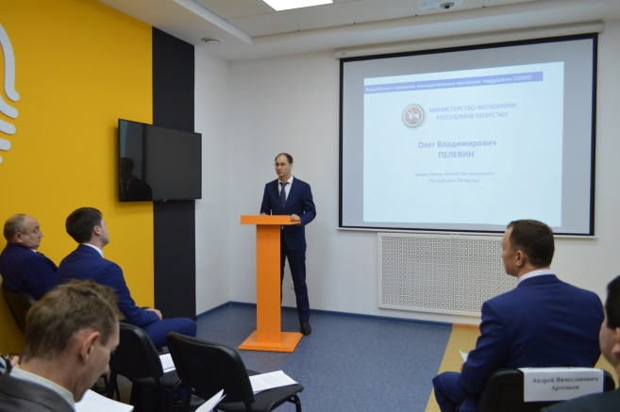
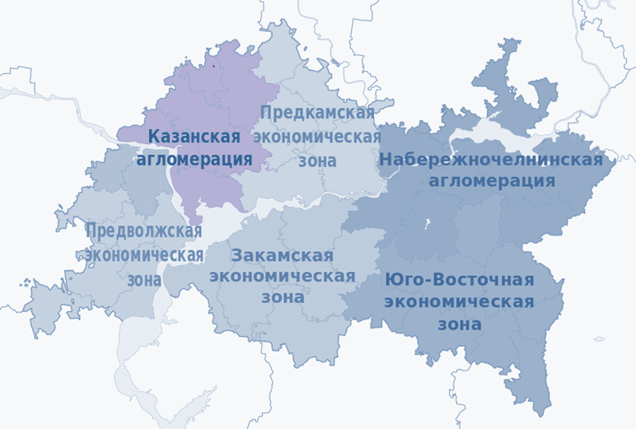
СЛУШАТЕЛИ ПРОГРАММЫ
Представители социально ориентированных
некоммерческих организаций Республики Татарстан
Казанская
городская агломерация
(6 муниципальных образований)
Муниципальные районы пояса экономической зоны
(18 муниципальных образований)
Городской округ Казань
Зеленодольский муниципальный район
Высокогорский муниципальный район
Пестречинский муниципальный район
Лаишевский муниципальный район
Вехнеуслонский муниципальный район
Арский муниципальный район
Рыбно-Слободской муниципальный район
Тюлячинский муниципальный район
Сабинский муниципальный район
Кукморский муниципальный район
Балтасинский муниципальный район
Мамадышский муниципальный район
Атнинский муниципальный район
Алексеевский муниципальный район
Чистопольский муниципальный район
Спасский муниципальный район
Алькеевский муниципальный район
Апастовский муниципальный район
Камско-Устьинский муниципальный район
Буинский муниципальный район
Кайбицкий муниципальный район
Тетюшский муниципальный район
Дрожжановский муниципальный район

Slide 4
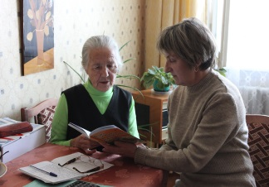
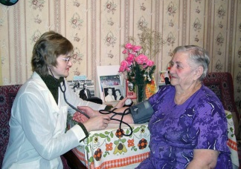
ПРОГРАММА АКСЕЛЕРАЦИИ
СО НКО
СО НКО
СО НКО
РЕЕСТР поставщиков социальных услуг
Форма социального обслуживания на дому
Учебная программа
СО НКО
СО НКО
социально-бытовые услуги
Материально-техническая база и инфраструктура
Кадровое обеспечение квалифицированными специалистами
Методическое обеспечение
Профессиональный консалтинг
СО НКО
социально-медицинские услуги
20-25 человек
социально-правовые услуги
социально-педагогические услуги
Стационарная и полустационарная формы социального обслуживания

Slide 5
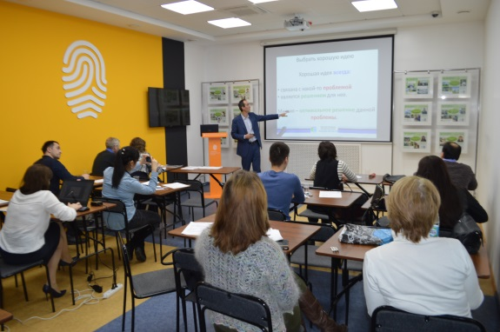
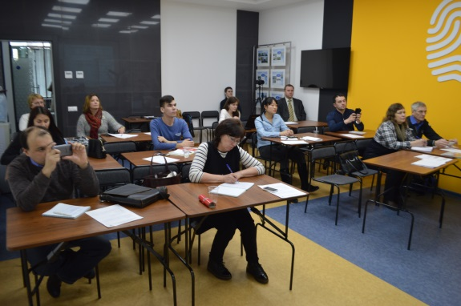
УЧЕБНЫЙ ПРОЦЕСС
Субъекты социального обслуживания и терминология
1 суббота
воскресенье - консультации
Правовые основы
деятельности организации
2 суббота
воскресенье - консультации
Бухгалтерский учет и налогообложение
3 суббота
воскресенье - консультации
Требования к организации –
поставщику социальных услуг
4 суббота
воскресенье - консультации
Документальное обеспечение
процедуры включения в реестр
5 суббота
воскресенье - консультации
Процедура включения в Реестр
6 суббота
воскресенье - консультации
ЭКСПЕРТНАЯ СЕССИЯ
7 суббота
Документальное обеспечение
назначения компенсации
8 суббота
воскресенье - консультации
Процедура выплаты компенсации
Работа в ГИС СРН
9 суббота
воскресенье - консультации
Бизнес-планирование и инвестиции
10 суббота
воскресенье - консультации
ИТОГОВЫЙ ПРОЕКТ
11 суббота

Slide 6
ФОРМАТ ОБУЧЕНИЯ
Лекция
Основной материал
Принципы, модели, особенности и тенденции
Задания для самостоятельной работы
10.00 – 17.00
13.10 – 13.50 Обед
СУББОТА
Работа с экспертом-наставником
Формулировка целей, задач, этапов работы применительно к проекту каждого слушателя
Обсуждение проекта
17.10 – 18.40
Консультация с экспертом-наставником
Индивидуальный
график
ВОСКРЕСЕНЬЕ
Самостоятельная работа
Раздел «Дорожной карты»

Slide 7
ДОРОЖНАЯ КАРТА
«… считаю правильным поэтапно направлять некоммерческим организациям 10% средств региональных и муниципальных социальных программ, чтобы НКО могли участвовать в оказании социальных услуг, которые финансируются за счет средств бюджетов».
Из Послания Президента России В.В.Путина Федеральному собранию РФ от 3 декабря 2015 года.
«ДОРОЖНАЯ КАРТА» ДОСТУПА
СО НКО К БЮДЖЕТНЫМ СРЕДСТВАМ
Механизмы
Документы
Вхождение в Реестр поставщиков социальных услуг
Нормативные правовые акты
Заявление на включение в Реестр поставщиков социальных услуг
Деятельность по оказанию социальных услуг
Компенсация из бюджета поставщикам социальных услуг
Работа с получателями социальных услуг (ИППСУ)
Работа в ГИС СРН
Назначение компенсации поставщикам социальных услуг
Привлечение внебюджетных финансовых средств
Бизнес-план

Slide 8
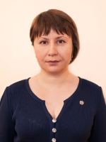
ВЕДУЩИЕ ЛЕКТОРЫ
ЕФЛОВА
Мария Юрьевна
профессор, д.н. (доцент), заместитель директора по научной деятельности Института социально-философских наук и массовых коммуникаций КФУ
Специалисты «Барс Груп», (разработчики программного обеспечения ГИС СРН)
ЛЕОНТЬЕВА
Татьяна Ивановна
К.ф.н., председатель Комиссии Общественной палаты Республики Татарстан по социальной политике и благотворительной деятельности
Специалисты Министерства труда, занятости и социальной защиты РТ (распорядители бюджетных средств)
ЭКСПЕРТЫ-НАСТАВНИКИ
КИСЛОВА
Ася Исааковна
Директор АНО «Центр лечебной педагогики «Чудо-Дети» - Реабилитационный центр для детей и подростков с ОВЗ (входит в Реестр поставщиков социальных услуг)
ЮРИДИЧЕСКАЯ КЛИНИКА КФУ
(Консультационные услуги)

Slide 9
МЕТОДИЧЕСКОЕ ОБЕСПЕЧЕНИЕ
Нормативные правовые документы в сфере социального обслуживания и деятельности поставщиков социальных услуг.
Основные термины и понятия.
Формы документов, предоставляемых для включения в Реестр поставщиков социальных услуг.
Требования и критерии, предъявляемые к поставщикам социальных услуг.
Формы документов, оформляемых с получателем социальных услуг.
Формы документов, предоставляемых для получения компенсации из бюджета поставщикам социальных услуг.
Методика составления бизнес-плана.
Методические рекомендации
по разработке «дорожной карты»
вхождения в
Реестр поставщиков социальных услуг
в рамках образовательной программы
«Социальное проектирование и
управление социальными проектами»

Slide 10
ДИПЛОМ О ПРОФЕССИОНАЛЬНОЙ ПЕРЕПОДГОТОВКЕ

Slide 11
КОНТАКТЫ
Консультации и запись на образовательную программу
(843) 233 72 87
(843) 296 08 85
ciss.rt@mail.ru

